Slide 1
Alphabet Inc.
Pakiet analityczny | GOOG
Dane finansowe: Alphabet Inc. - raport roczny 10-K za 2025 r. [F-01]
Dane rynkowe: kurs z dnia 2026-10-16, pobrane 2026-10-17 [R-01]
Wycena DCF z dnia 2026-10-17 [wycena]
GOOG - pakiet analityczny. Dane: ledger.json i wycena.json; [id] = wpis ledgera.
1

Slide 2
Spółka w liczbach
Przychody i wynik operacyjny w latach 2023-2025, mln USD
132 170 mln USD
zysk netto w 2025 r. [F-07]
32,0%
marża operacyjna w 2025 r. [wycena]
242,80 mld USD
portfel zamówień na koniec 2025 r., głównie Google Cloud [F-32]
Źródło: rachunek zysków i strat, raport 10-K, s. 49 [F-03, F-02, F-01, F-06, F-05, F-04]
GOOG - pakiet analityczny. Dane: ledger.json i wycena.json; [id] = wpis ledgera.
2

Slide 3
AI i segmenty Alphabet
Google Services zarabia najwięcej, Google Cloud rośnie
Gemini 3 to według spółki jej najbardziej inteligentny model AI [F-29]
Modele Gemini działają we wszystkich 15 produktach z ponad pół miliardem użytkowników [F-30]
Własne układy AI: Ironwood, TPU siódmej generacji [F-31]
Zysk operacyjny Google Cloud: 13 910 mln USD; strata Other Bets: 7 515 mln USD [F-26, F-27]
Źródło: Item 7, raport 10-K, s. 33 [F-22, F-23, F-24]
GOOG - pakiet analityczny. Dane: ledger.json i wycena.json; [id] = wpis ledgera.
3

Slide 4
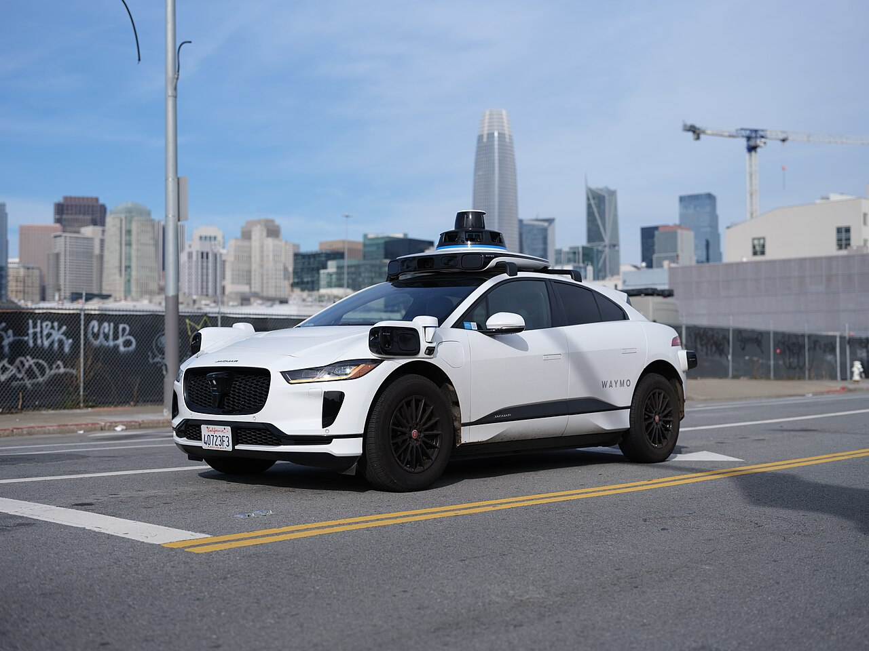
Waymo
Autonomiczne przejazdy w segmencie Other Bets
Waymo świadczy w pełni autonomiczne, płatne przejazdy w wielu miastach [F-33]
W lutym 2026 r. Waymo ogłosiło rundę finansowania 16 mld USD, w większości od Alphabet [F-34]
Strata operacyjna całego segmentu Other Bets w 2025 r.: 7 515 mln USD [F-27]
Autonomiczny samochód Waymo (Jaguar I-Pace) w San Francisco, bez kierowcy. Fot. Dllu, licencja CC BY 4.0, Wikimedia Commons [G-01]
GOOG - pakiet analityczny. Dane: ledger.json i wycena.json; [id] = wpis ledgera.
4

Slide 5
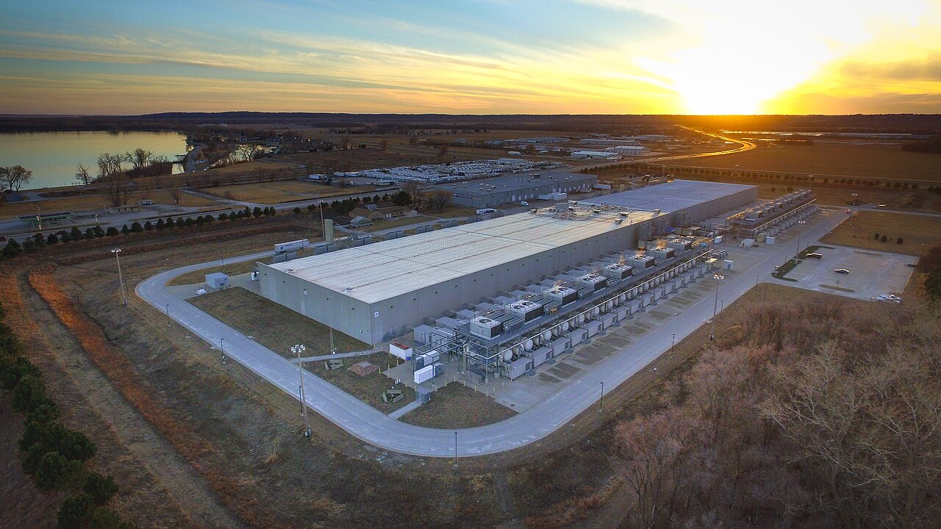
Infrastruktura i centra danych
Największy kierunek nakładów inwestycyjnych
Nakłady inwestycyjne w 2025 r.: 91 447 mln USD [F-09]
Majątek trwały netto wzrósł z 171 036 mln USD do 246 597 mln USD w ciągu 2025 r. [F-16, F-15]
W 2026 r. spółka zapowiada znaczący wzrost inwestycji w serwery, sieć i centra danych [F-36]
Centrum danych Google w Council Bluffs (Iowa), widok z lotu ptaka. Fot. Chad Davis, licencja CC BY 2.0, Wikimedia Commons [G-02]
GOOG - pakiet analityczny. Dane: ledger.json i wycena.json; [id] = wpis ledgera.
5

Slide 6
Wycena DCF: wartość wobec kursu
Wynik modelu z pliku GOOG_DCF.xlsx; zależy od przyjętych założeń
To są ZAŁOŻENIA, nie fakty
Przyjęte przez nas, z uzasadnieniem w ledgerze; zmiana założeń zmienia wynik.
Wzrost przychodów: 14% w 2026 r., 6% w 2030 r. [Z-01, Z-05]
Marża operacyjna po 2030 r.: 29% [Z-11]
Nakłady inwestycyjne w 2026 r.: 35% przychodów [Z-12]
WACC 10,6% = rentowność obligacji 5,10% + beta 1,1 × premia 5,0% [wycena, R-02, Z-23, Z-24]
Wzrost po 2030 r.: 3,0% rocznie [Z-25]
-67,2% różnica wartości z DCF wobec kursu [wycena, R-01]
Wartość firmy 1 257 524 mln USD, kapitał własny 1 337 820 mln USD; 89% wartości firmy pochodzi z okresu po 2030 r. [wycena]
GOOG - pakiet analityczny. Dane: ledger.json i wycena.json; [id] = wpis ledgera.
6

Slide 7
Ryzyka i źródła
Zależność od reklam
Duża część przychodów pochodzi z reklam; mniejsze wydatki reklamodawców, utrata partnerów, zmiany w reklamie online lub blokowanie reklam mogą zaszkodzić biznesowi [F-39] 10-K, s. 9
Źródła
Alphabet Inc. - raport roczny 10-K za 2025 r.
SEC EDGAR, strony: 4, 9, 18, 33, 36, 37, 38, 48, 49, 52, 60, druga strona okładki (bez numeru)
Yahoo Finance - chart API (odpowiedź JSON)
Kurs zamknięcia akcji GOOG (klasa C, Nasdaq), ostatnia sesja; zaokrąglony do centów; stan na 2026-10-16, pobrano 2026-10-17 [R-01]
FRED, Federal Reserve Bank of St. Louis - seria DGS10 (CSV)
Rentowność 10-letnich obligacji skarbowych USA (seria DGS10); stan na 2026-10-15, pobrano 2026-10-17 [R-02]
Wikimedia Commons - zdjęcia
Dllu (CC BY 4.0); Chad Davis (CC BY 2.0) [G-01, G-02]
Ledger i weryfikacja
GOOG/ledger.json: każdy wpis ze źródłem i cytatem, sprawdzony dwiema bramkami (skrypt i niezależny model)
Ryzykowne inwestycje w nowe obszary (w tym AI)
Rosnące inwestycje w nowe biznesy, produkty i technologie są z natury ryzykowne i mogą zaszkodzić wynikom [F-40] 10-K, s. 9
Spory prawne i regulacje (w tym konkurencja)
Pozwy, postępowania regulacyjne i antymonopolowe mogą zaszkodzić biznesowi, reputacji i wynikom [F-41] 10-K, s. 18
GOOG - pakiet analityczny. Dane: ledger.json i wycena.json; [id] = wpis ledgera.
7

